Slide 1
САМОАНАЛИЗ ЗАНЯТИЯ
ПЕДАГОГА ДОПОЛНИТЕЛЬНОГО ОБРАЗОВАНИЯ
Автор: методист ОГБУ ДО ДТДМ
Миткалева Лилия Александровна

Slide 2
самоанализ
Самоанализ – это полезный навык, который позволяет анализировать свои достижения и ошибки:
это степень осмысления задач образования, а не только целей и задач одного занятия;
это оценка педагогом собственной педагогической деятельности;
это прекрасное средство психологической защиты педагога;
это показатель профессионализма педагога;
это реальное средство улучшить качество своей работы, умение видеть главное и второстепенное в своей работе;
это универсальный способ погружения педагога в ситуацию, которая способна перевести его в режим саморазвития.

Slide 3
ЗАНЯТИЕ
Занятие – структурный элемент образовательного процесса.
Занятие – своеобразная лаборатория, где происходит развитие личности обучающегося.
В ходе занятия совершенствуется профессиональное мастерство и компетентность педагога.
На занятие проецируется система преобразований, предусмотренных концепцией модернизации образования.

Slide 4
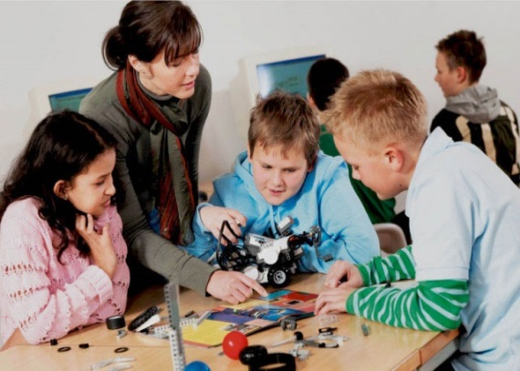
Основные требования к современному занятию:
чёткость определения учебных задач занятия, выделение из них главной и второстепенных целей;
единство образовательных и воспитательных задач;
определение оптимального содержания и отбор учебного материала занятия в соответствии с его задачами и возможностями, определяемыми уровнем подготовки обучающихся (на выполнение поставленных задач, отрицательно сказывается как перегрузка учебного материала, так и небольшой его объём);
выбор наиболее рациональных методов и приёмов обучения, обеспечение познавательной активности обучающихся, сочетание коллективной работы с дифференцированным подходом к обучению;
формирование у обучающихся самостоятельности в познавательной деятельности, развитие творческих способностей;
осуществление межпредметных связей;
связь теоретических знаний с практикой.

Slide 5
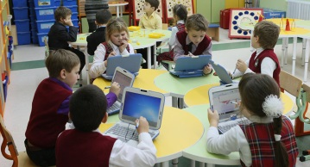
САМОАНАЛИЗ В СИСТЕМЕ ДОПОЛНИТЕЛЬНОГО ОБРАЗОВАНИЯ
Система дополнительного образования детей обеспечивает личностный рост ребенка, его самореализацию, интеллектуально-нравственную свободу, творческое развитие, раскрывает его духовный потенциал.
Учебное занятие в дополнительном образовании призвано максимально создавать для этого условия.
Каким должно быть профессионально построенное учебное занятие? Зачем нужны цели и задачи? Как достигнуть результата? На эти вопросы педагог постоянно ищет ответы.
Самоанализ учебного занятия поможет педагогу найти свой профессиональный путь при организации учебного процесса.

Slide 6
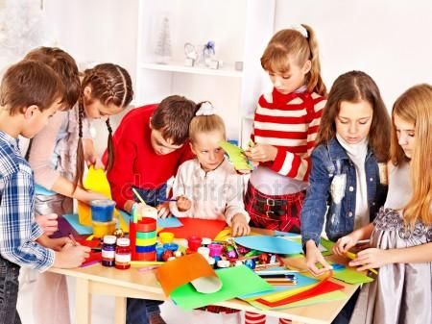
Самоанализ учебного занятия включает:
краткую характеристику проведенного занятия;
правильность поставленных целей и задач, анализ их достижения;
характеристику объема содержания учебного материала;
оценку качества усвоения учащимися учебного материала;
характеристику применяемых методов и оценку эффективности их использования;
оценку активности учащихся;
самооценку качеств и сторон своей личности (речь, логика, взаимоотношения с детьми и т.п.).

Slide 7
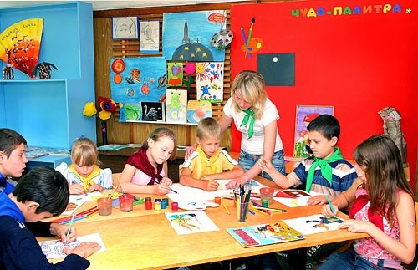
ПЕДАГОГУ НЕОБХОДИМО ОТВЕТИТЬ НА ВОПРОСЫ:
Что нового для развития творческих способностей, памяти детей дало данное занятие?
Насколько оптимально было выстроено занятие? Соответствовало ли оно интересам, темпераменту, уровню развития, специфике учебной группы?
Адекватна ли была организация деятельности обучающихся развивающим и воспитывающим целям занятия?
Насколько активны были учащиеся? Сколько раз и кто из них выступал, почему молчали другие, как стимулировалась работа?
Каким был темп занятия? Поддерживался ли интерес учащихся на протяжении всего занятия?
Как в ходе занятия была организована опора на предыдущие знания, жизненный опыт детей, насколько актуальны для детей полученные знания?
Был ли четким и ясным инструктаж детей перед выполнением заданий? Продумана ли проверка?
Как контролировалась работа детей? Весь ли труд учащихся оценен? Насколько быстро и эффективно это делал педагог?
Какова психологическая атмосфера занятия?
Как удалось использовать непредвиденные ситуации для повышения эффективности обучения?
Изменилось ли настроение учащихся после занятия? Что можно поставить себе в «плюсы», а что в «минусы»? Были ли Вы убедительны?

Slide 8
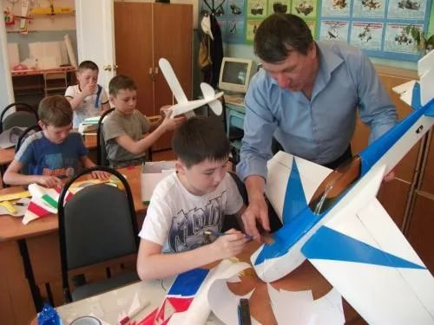
В ЗАКЛЮЧЕНИЕ
Педагог высказывает свои предложения по улучшению качества своей работы на занятии, делает общие выводы и намечает меры по совершенствованию своего мастерства.

Slide 9
ПРИМЕРНАЯ ПАМЯТКА САМОАНАЛИЗА ЗАНЯТИЯ ПЕДАГОГОМ ДОПОЛНИТЕЛЬНОГО ОБРАЗОВАНИЯ
Какие особенности обучающихся были учтены при планировании данного занятия?
Каково место данного занятия в теме, разделе, курсе? Как он связан с предыдущими занятиями, на что в них опирается? Как это занятие работает на последующие занятия, темы, разделы? В чем специфика этого занятия?
Какие задачи решались на занятии: а) образовательные, б) воспитательные, в) задачи развития?
Была ли обеспечена их комплексность? Взаимосвязь? Какие задачи были главными, стержневыми? Как учтены в задачах особенности группы?
Почему выбранная структура занятия была рациональна для решения этих задач? Рационально ли выделено место в занятии для опроса, изучения нового материала, закрепления и т.п.? Рационально ли было распределено время, отведенное на все этапы занятия? Логичны ли «связки» между этапами занятия?
На каком содержании (на каких понятиях, идеях, положениях, фактах) делался главный акцент на занятии и почему? Выбрано ли главное, существенное?
Какое сочетание методов обучения избрано для раскрытия нового материала? Дать обоснование выбора методов обучения.

Slide 10
ПРИМЕРНАЯ ПАМЯТКА САМОАНАЛИЗА ЗАНЯТИЯ ПЕДАГОГОМ ДОПОЛНИТЕЛЬНОГО ОБРАЗОВАНИЯ
8. Какое сочетание форм обучения было избрано для раскрытия нового материала и почему? Необходим ли был дифференцированный подход к обучающимся? Как он осуществлялся и почему именно так?
9. Как организован был контроль усвоения знаний, умений и навыков? В каких формах и какими методами осуществлялся? Почему?
10. Как использовался на занятиях учебный кабинет (иное пространство), какие средства обучения? Почему?
11. За счёт чего обеспечивалась высокая работоспособность обучающихся в течение всего занятия и обеспечивалась ли вообще?
12. За счет чего на занятии поддерживалась хорошая психологическая атмосфера, общение? Как было реализовано воспитательное влияние личности педагога?
13. Как и за счёт чего обеспечивалось на занятии рациональное использование времени, предупреждение перегрузок обучающихся?
14. Запасные методические «ходы» на случай непредвиденной ситуации.
15.Удалось ли полностью реализовать все поставленные задачи? Если не удалось, то – как и почему? Когда педагог планирует восполнение нереализованного?

Slide 11
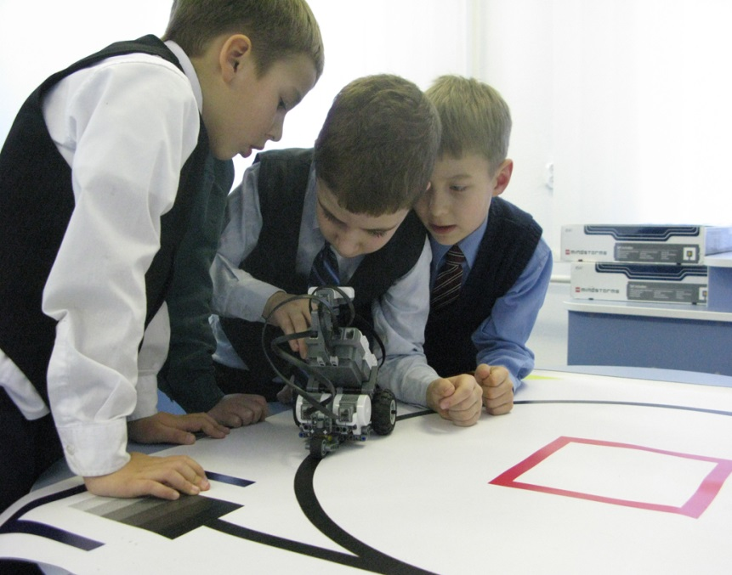
ВЫВОД
Главное в самоанализе – объяснение педагога, почему на данном занятии он выбрал именно такую методику, стиль и характер собственной деятельности и работы обучающихся. В случае изменения хода занятия, объяснить, почему это было необходимо. Всякая методика оправдана, если дает максимальный обучающий и воспитывающий результат и соответствует силам и способностям обучающихся.

